Slide 1



L’EDUCATION THERAPEUTIQUE DU PATIENT: UNE URGENCE DE CONTINUITE
ISC SPECIALISTES CLINIQUES en Diabétologie pour adultes et enfants
Montserrat Castellsague Perolini, Georges Cimarelli,
Luz Grandguillaume, Christiane Helary

Slide 2
HISTORIQUE du poste d’ISC d’Infirmier/ère Spécialiste Clinique
1991-1995: poste commun (3HL-Cst)
1998: création du poste commun adultes et enfants
Poste transversal: Gériatrie,. Löex, Belle Idée, Bellerive…
Nous adaptons nos stratégies de suivi à long terme, toujours en interdisciplinarité.
Notes:
1995:Création du poste en (commun 3HL-Cst: évolue ISC)
Depuis 1998, développé le poste d’I S C en diabétologie commun pour les adultes et les enfants.
3,20 poste occupés par 4 personnes
Seule: premier besoin former les
équipes pour assurer la suite de la
formation initiale que l’on donne

Slide 3
5 familles d’activités
Ethique
Pratique clinique directe
Patients et proches
Equipes soignantes
Institution
Consultation
Coaching
Enseignement
Intégration recherche clinique
Leadership et collaboration
Selon Diane Morin
Notes:
Pour vous présenter notre rôle d’aujourd’hui et la vision du futur, nous avons choisi les 5 domaines d’activité de Diane Morin (2011).
Pratique clinique directe auprès des patients et de leurs familles lors de situation de soins complexes
Consultation-Coatching-Guidance
Leadership et collaboration
Recherche: PED/ADULTES/GERIATRIE
Ethique

Slide 4
Rôle transversal
Touche tous les HUG
Touche tous âges
Prévalence de la maladie
Evolution des traitements
Evolution de la technique
Evolution de la relation patient/soignant
patient acteur
Notes:
Type2, +ados,
type1 +< 5ans
le patient acteur et qui trouve toute sorte d’information
Nous sommes en constante adaptation et un grand soucis de transmettre aux soignants et on se doit d’être au point pour les patients

Slide 5
ANCRAGE DE NOTRE PRATIQUE
Fruit des travaux de recherche
Actions menées
    Analyses des besoins
    Mise en place
          Évaluation
          Réajustement
Notes:
ESEI (Espaces Compétences)
Spécialiste en diabétologie
DIFEP (tout les 4)
Formation FEND (Fédération Européenne des infirmières en diabétologie)
Formation maternelle infantile
Entretien motivationnel
Diabète monogénique
Congrès et cours de formation continue
supervision

Slide 6
L’ETP UNE URGENCE DE CONTINUITE

Slide 7
ACTIONS
Formation continue pour le personnel
Coaching individuel/équipe
Formation action dans chaque service
OBJECTIF: apprendre aux soignants à identifier les opportunités d’enseignement
Création d’outils pédagogiques destinés
aux équipes et aux patients
Notes:
chaque année et selon demande

Slide 8
Recommandations minimales pour la prise en charge des patients diabétiques aux H.U.G
Connaissance du patient
Écrire dans le dossier si le patient savait ou non qu’il est diabétique.
Demander au patient diabétique s’il a déjà un programme alimentaire prescrit par son médecin ou par une diététicienne et en quoi il consiste.
Intégrer de façon systématique le nom du médecin traitant au dossier infirmier.
Évaluer les capacités physiques et cognitives du patient à apprendre la réalisation de geste de surveillance ou d’administration de son traitement.
Mise en sécurité du patient.
Examen systématique et quotidien des pieds .
Mise en décharge complète des talons des patients diabétiques en décubitus dorsal ou en fauteuil, dans les unités, lors d’interventions chirurgicales ou d’investigations radiologiques ou autres.
Intégration systématique dès l’admission, ou à la découverte du diabète, d’une fiche d’alerte pieds
Enseignement aux patients
Réalisation des contrôles glycémiques pour adapter le traitement.
Informer le patient de ses glycémies, écouter le patient.
Enseignement précoce et systématique des autocontrôles glycémiques à tout patient diabétique qui n’en fait pas. Cf. 4
Diffusion des recommandations : à tous services des H.U.G. s’occupant de patients
Diffusion de la fiche d’alerte pieds diabétiques : aux services d’admissions, de pré hospitalisation et d’urgence à intégrer au dossier de tout patient hospitalisé ayant une glycémie supérieur à 11 mmoles lors de l’admission ou diabétique connu

Slide 9


Slide 10
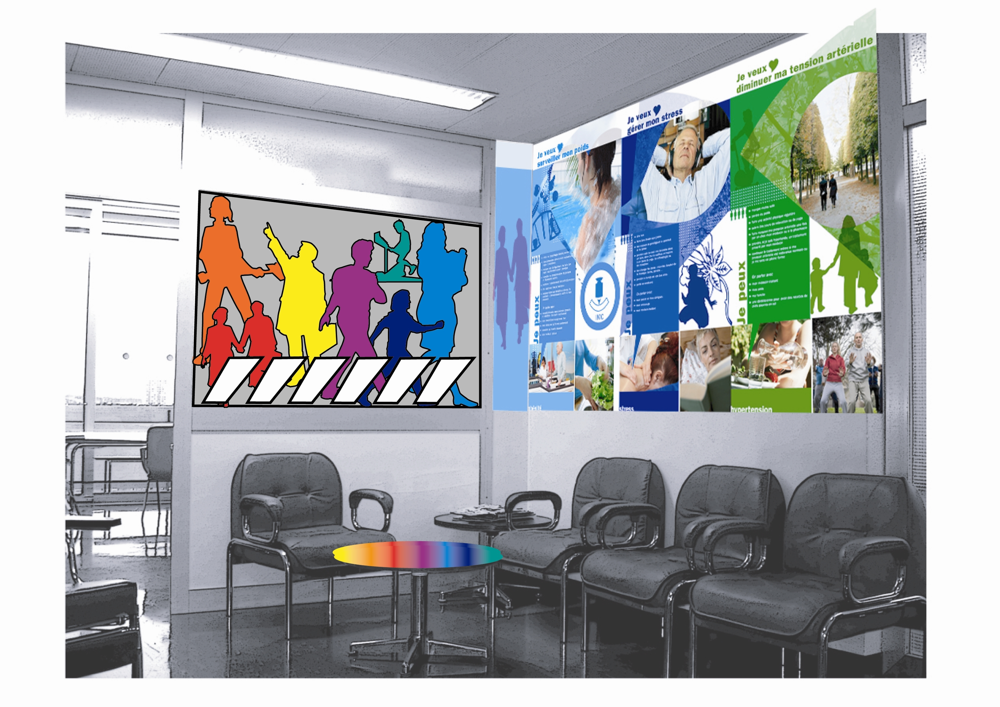
une fresque sur les FRCV au 6 AL

Slide 11


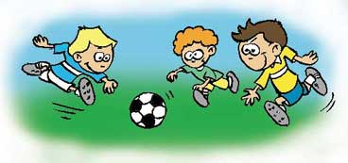
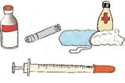

11
12
13
10
14
9
15
8
16
7
17
6
18
19
5
20
4
21
3
2
22
1
0
23

Slide 12
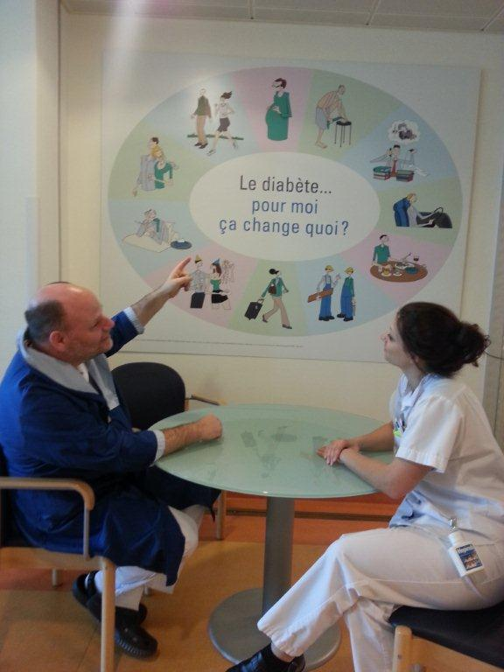

Outils d’éducation thérapeutique du patient à disposition des équipes
FICHES PEDAGOGIQUES SOIGNANTS SUR INTRANET
Notes:
Naissance du projet en médecine recevant des patients en phase inaugurale du diabète ou décompensation lors d’un problème de santé
Attente des équipes
Travail en transversalité: SMPR, SETMC, consultations ambulatoires de diabétologie

Slide 13
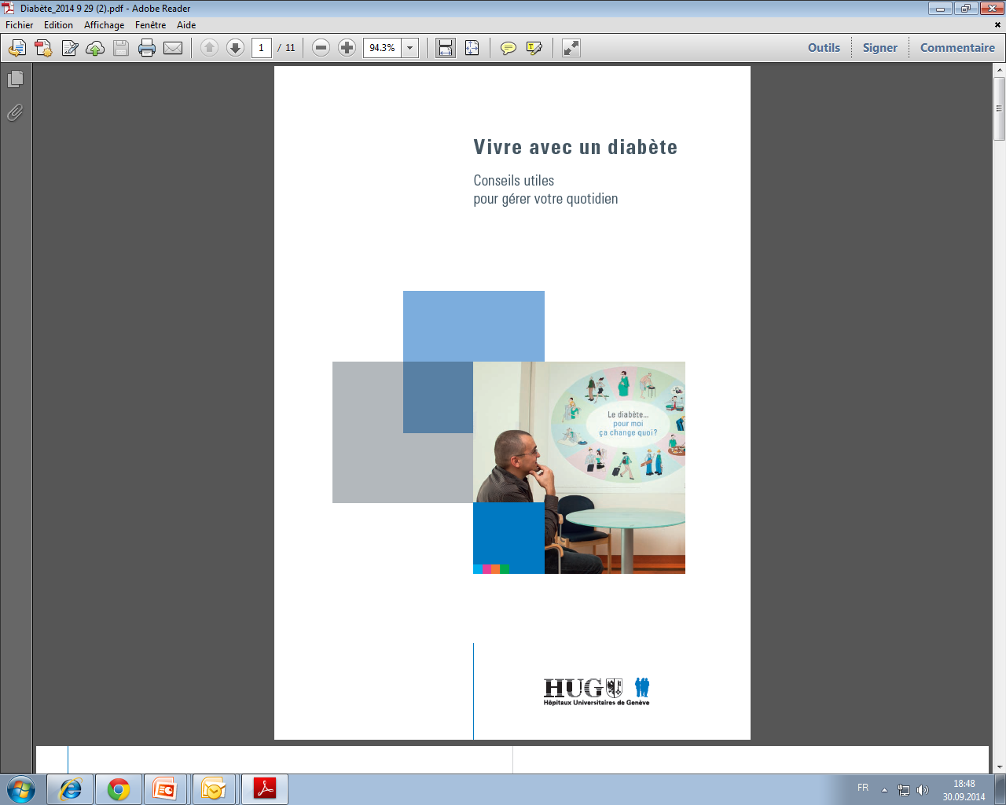

Slide 14
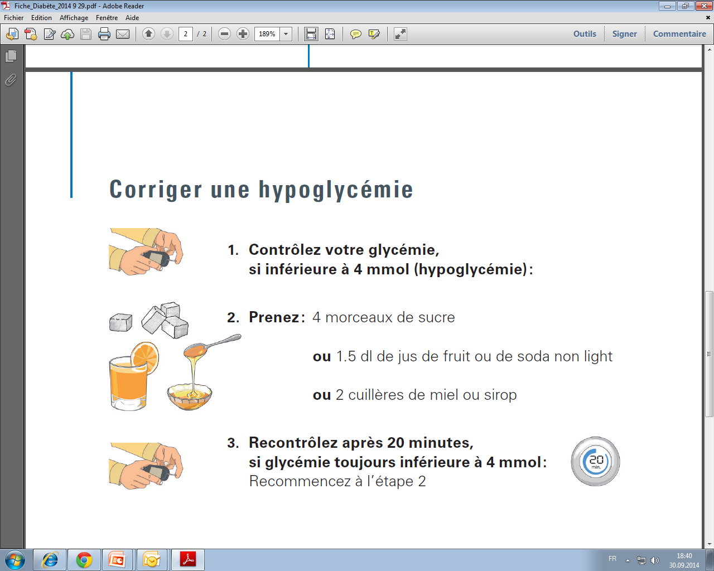
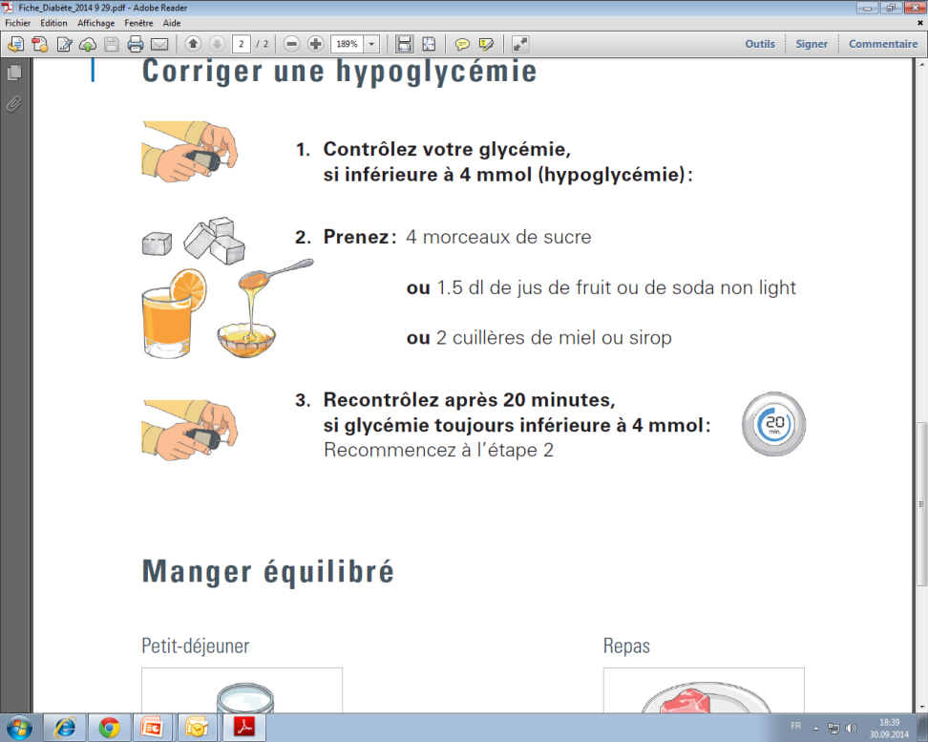
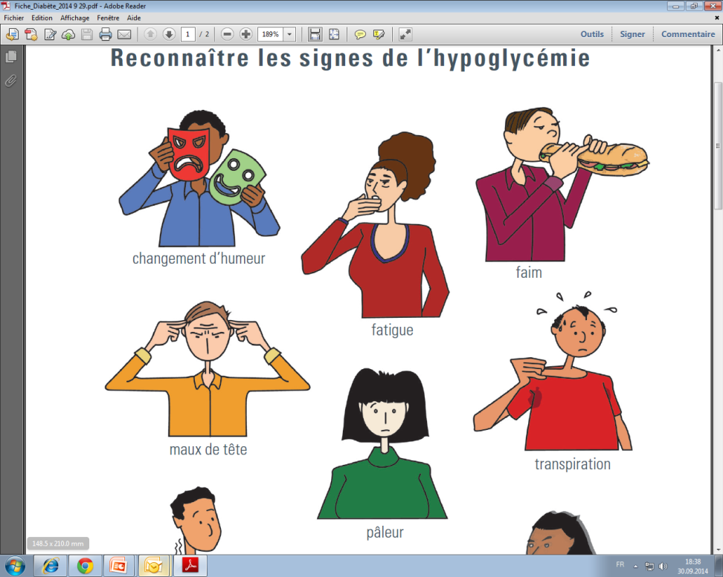
Groupe de travail interdisciplinaire

Slide 15
L’ETP UNE URGENCE DE CONTINUITE

Slide 16
Le constat des difficultés besoins
Travail en équipe
Equipes de soins
Méd. Inf. Aides.
Physio, Clowns…
Pédiatre
Adolescents
Equipe
Pédo-psy
Diabétologues
ISC
Diététitiennes
Enfant/adolescent
Parents/entourage
Infirm. Scolaire
SSJ
Infirm. de liaison
Formation
Écoles/crêches
Equipe
IMAD

Slide 17
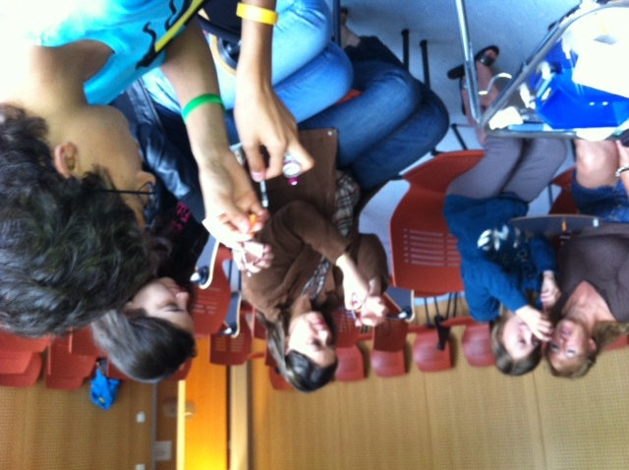
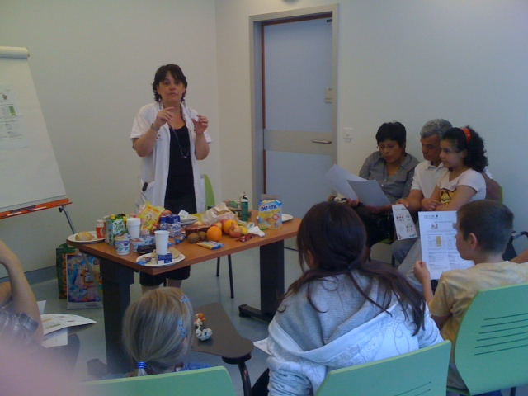
Permissions
progressives
FCDI: Formation Continue
pour le Diabète Inaugural
Formation
entourage
Enseignement
de l’outil
« assistant bolus »
Notes:
Ateliers pratiques: médical, diététique et infirmier
Objectif: faire émerger les difficultés rencontrées
Partager le repas avec moment d’échange entre parents, enfants et soignants
Développer un programme d’éducation adapté, destiné aux porteurs de pompe à insuline et leurs parents, pour l’enseignement de l’utilisation de l’assistant bolus
S’assurer qu’ils acquièrent les compétences nécessaires qui leur permettront d’utiliser l’assistant bolus correctement
S’assurer qu’ils programment l’AB et l’utilisent en accord avec l’ajustement du traitement

Slide 18
Accompagnement au passage des soins pédiatriques aux soins adultes
PROCESSUS
Entretien
de préparation
fiche de transfert réalisée avec l’ado
1er entretien
en commun
Suivi par l’ISC référent
Notes:
Le passage de l'adolescent diabétique des soins pédiatriques aux soins adultes est une étape importante qui ne doit pas se limiter à un simple transfert. En 2001, un dispositif de gestion du passage, a été mis en place dans notre hôpital, a fin de favoriser un meilleur suivi du jeune adulte diabétique, ainsi que la continuité de ce suivi à long terme

Slide 19
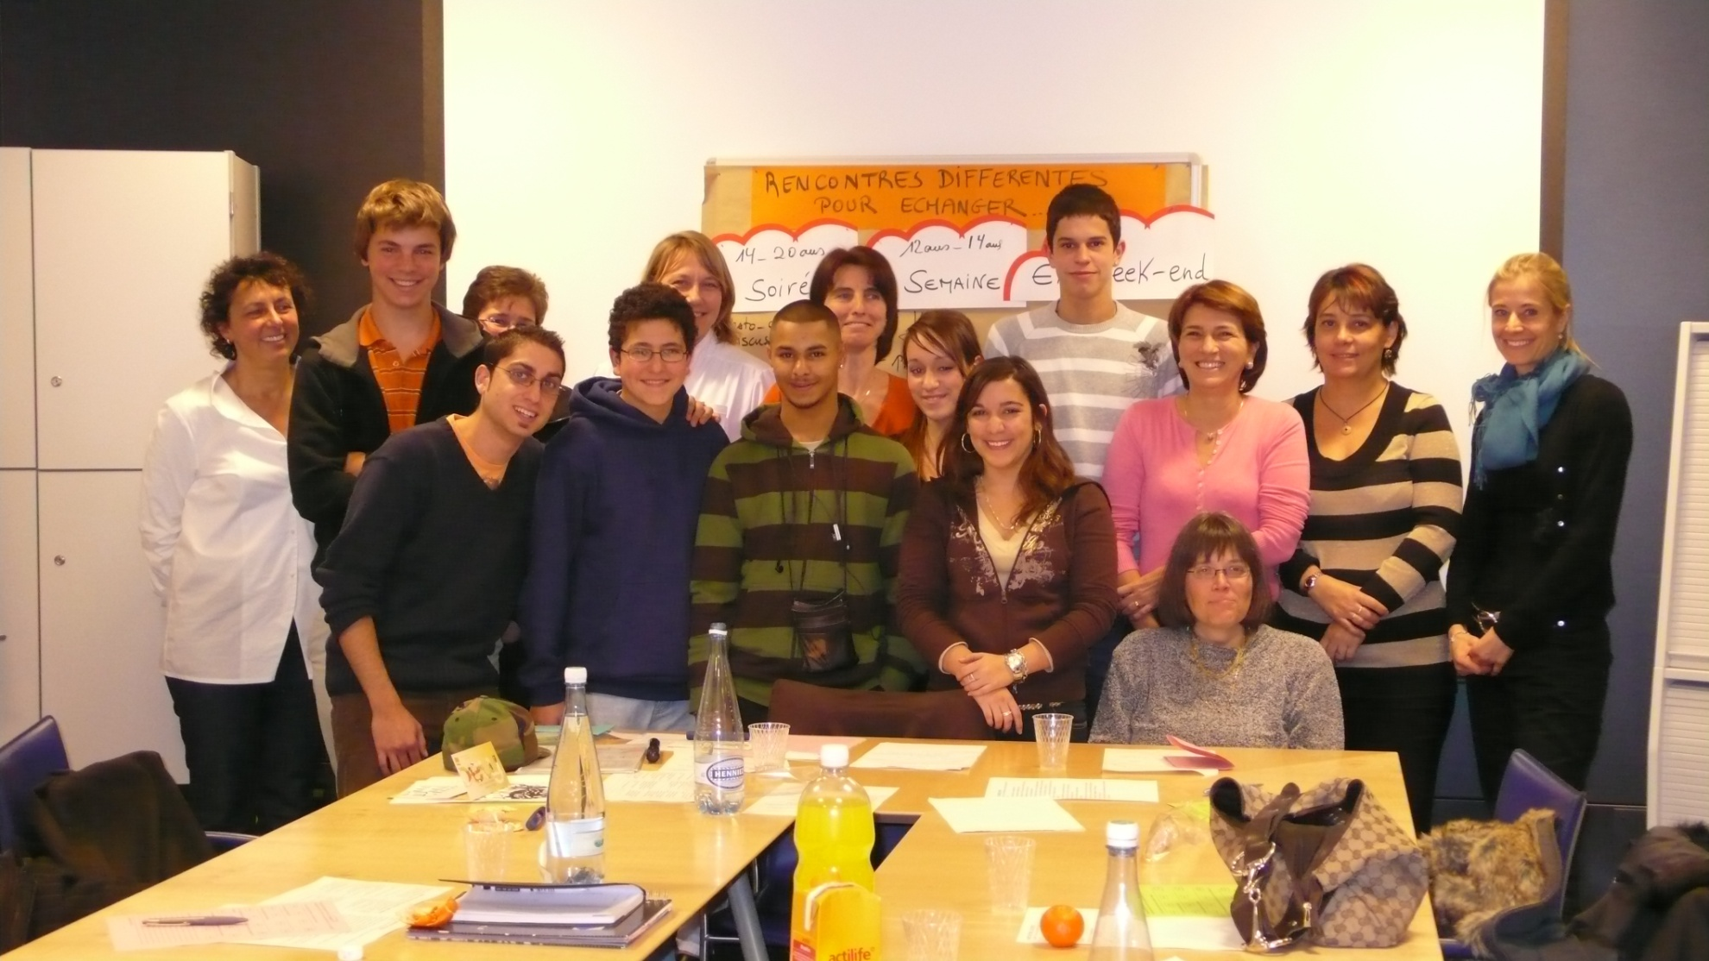
PROBLEMATIQUE EDUCATIVE A L’ADOLESCENCE
Identifier les problèmes, difficultés et besoins
Adolescents leur entourage
les soignants
Construire
ensemble
des réponses
Notes:
Moyenne des HbA1c des adolescents = 9.11%.
L'adolescence est une période de transformation qui confronte à une double problématique:
"être adolescent et malade chronique".
Le suivi du diabète à l'adolescents pose des difficultés aux parents, aux soignants tout comme aux adolescents eux mêmes

Slide 20

Petit-déjeuner discussion, soirées arrosées, les copains, les préjugés
Les parents discutent ensemble avec l’infirmière
"…NOUS, souhaitons être plus impliqués…"
Soirées à thème
"…NOUS, ON A BESOIN DE GRANDIR… »
Notes:
Depuis 2008 57 adolescents y participent
CONVOCATION POUR LE BILAN ANNUEL
Proposition de partager
un "petit déjeuner discussion" entre adolescents pour faire le point sur l'année
écoulée et
répondre
aux questions.

Slide 21

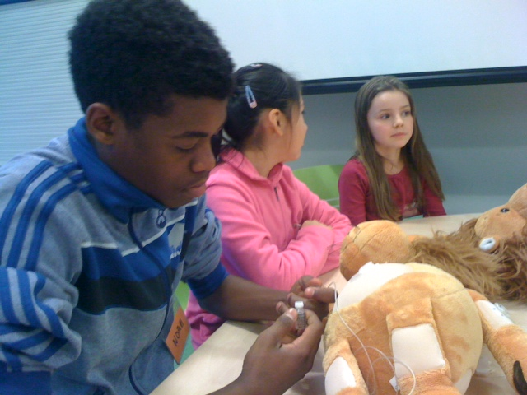
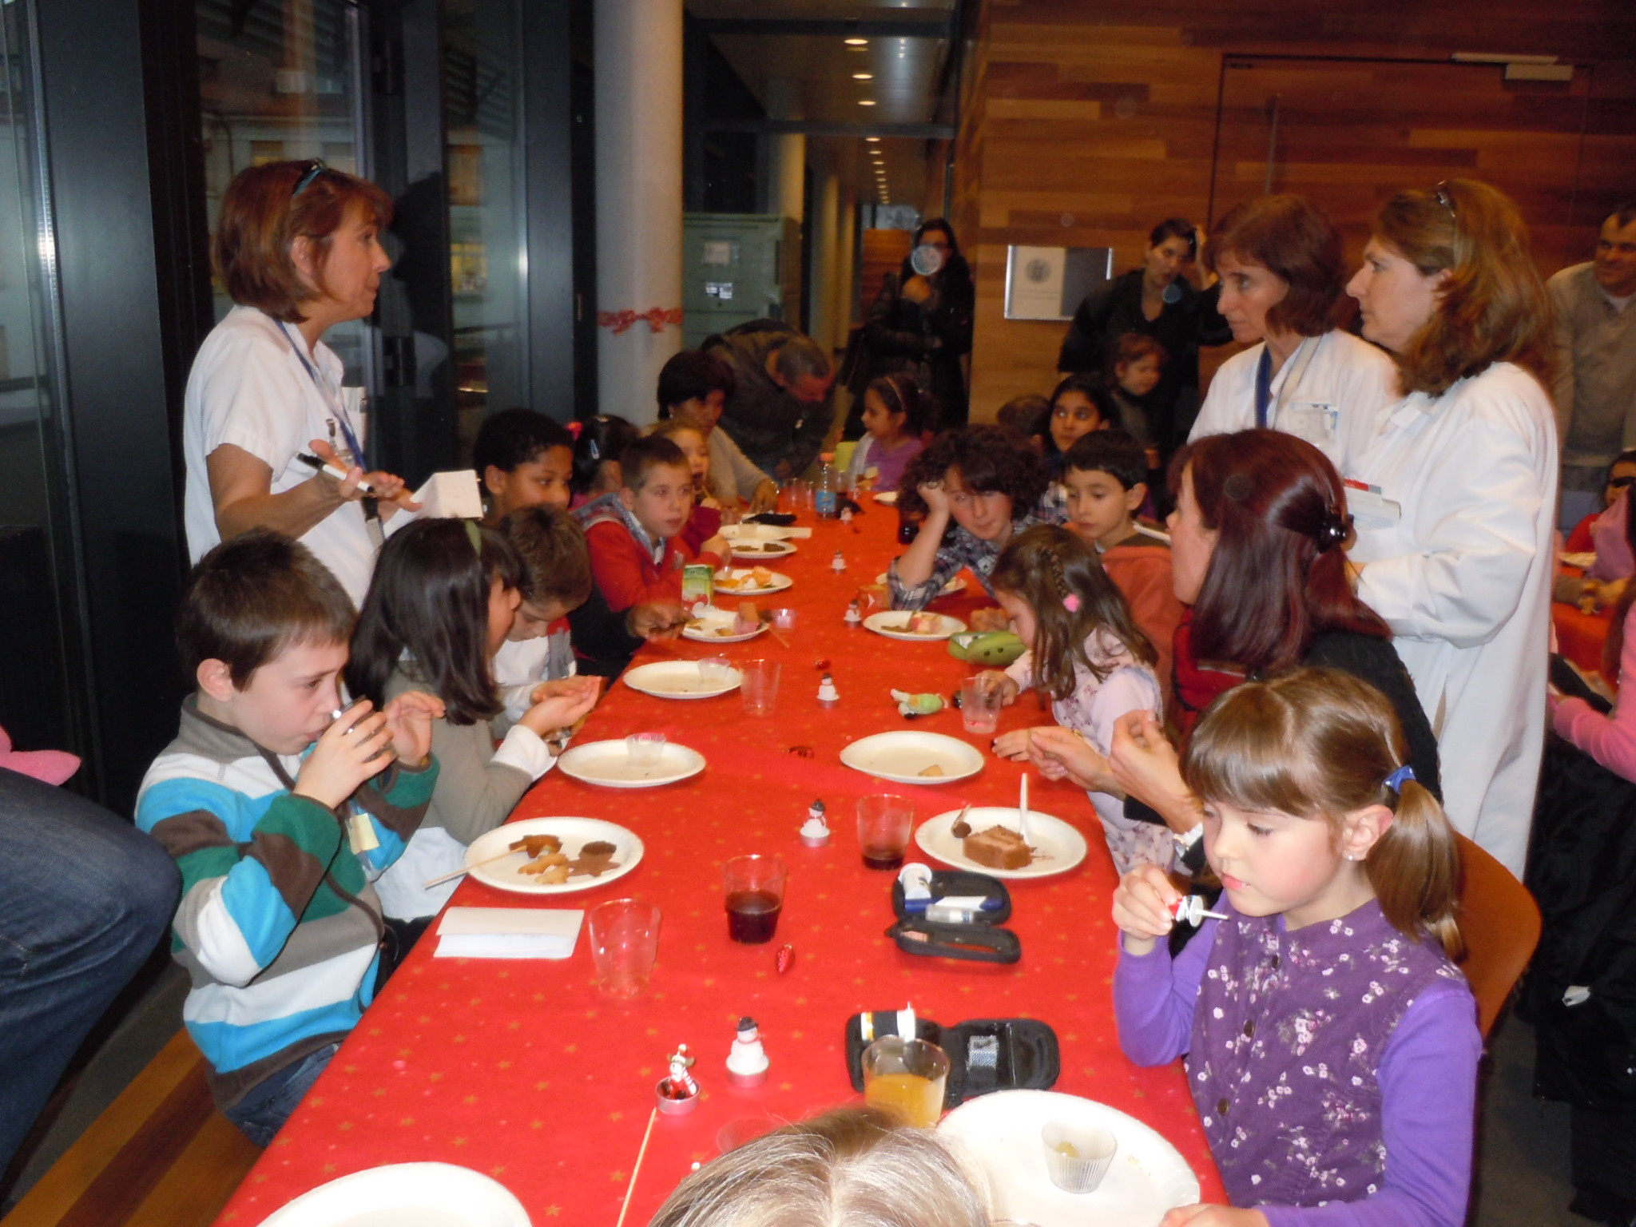
PROPOSITIONS DES ADOLESCENTS
Témoigner auprès des
nouveaux diabétiques
Baby-sitting pour
petits enfants
diabétiques
ateliers de formation des petits enfants diabétiques et à la fête de Noël
Réaliser
un film
Notes:
Liste pour témoigner pour les nouveaux diabétiques Chaque année une vingtaine d'adolescents rencontrent des nouveaux diabétiques
Participer aux ateliers de formation des petits enfants diabétiques et à la fête de Noël: Chaque année entre 5 et 8 adolescents viennent nous aider
Liste baby-sitting à proposer au groupe de parents d'enfants diabétiques Elle est gérer pas le groupement de parents d'enfants diabétiques
Projet d'échange entre diabétiques adolescents de type 1 du Québec et de Suisse En 2010 il n'a pas pu avoir lieu, 2011: une dizaine d'adolescents participent au projet

Slide 22
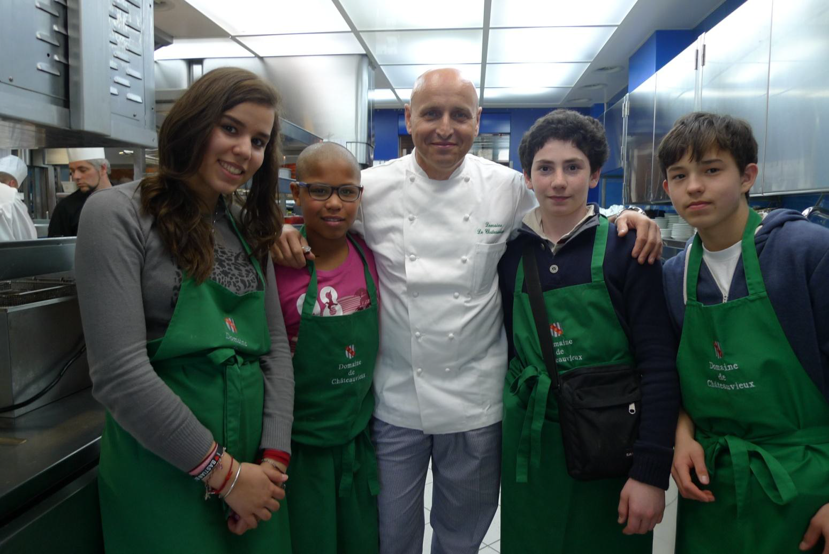
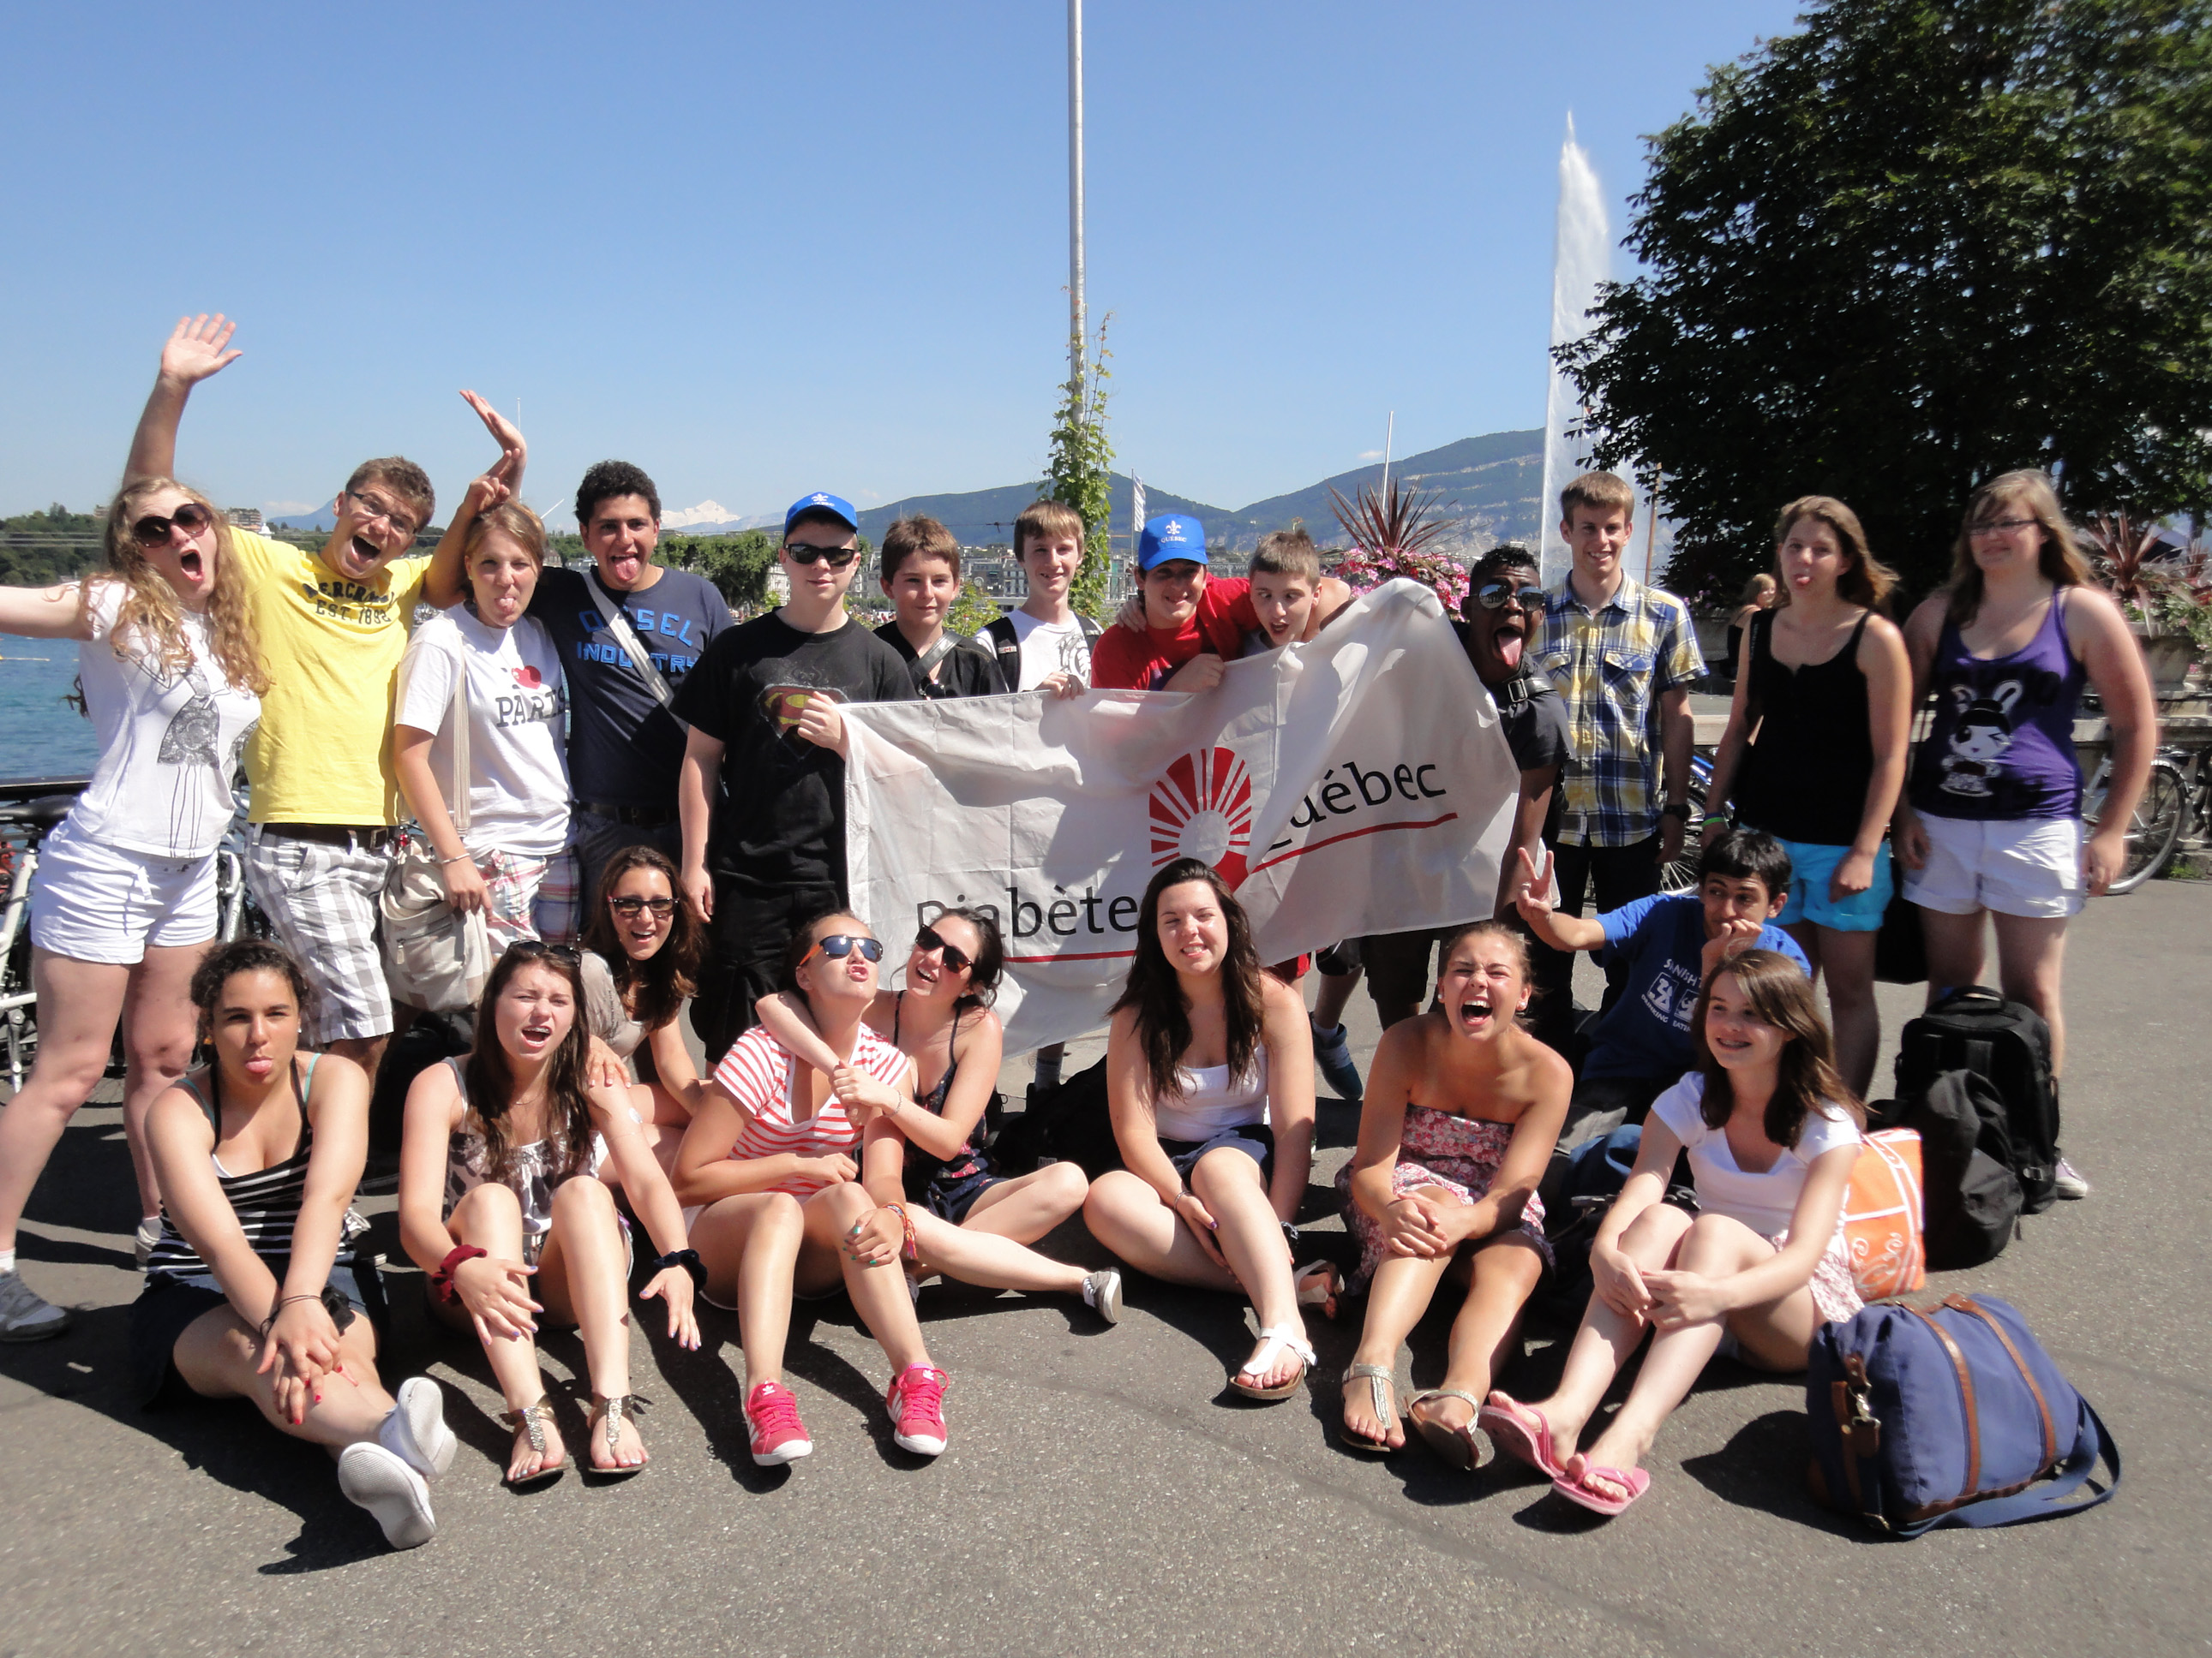
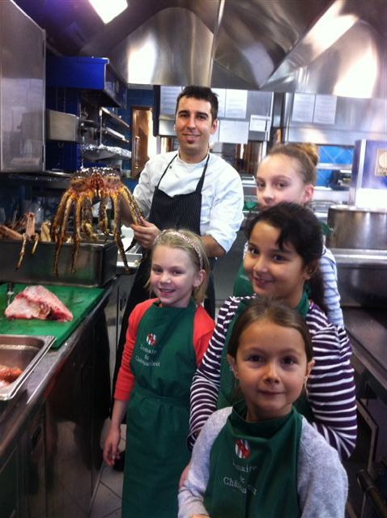
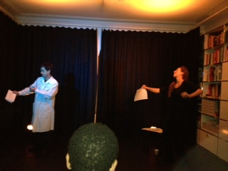
Projet d’échange Suisse/Québec
Ateliers cuisine dans
restaurant étoilé
Théâtre du vécu
Notes:
Visioconférence entre adolescents diabétiques de type1 Suisses et Québécois: Projet d’échangeSuisse Québecété 2011/2014
Thêatre du vécu
Exemples de thèmes:
« les moqueries à l’école »,
« On a découvert un remède pour guérir le diabète »

Slide 23
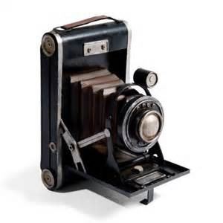

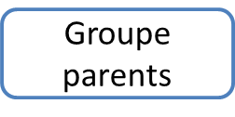
CONCLUSION
Situation actuelle
du patient
Besoins
SETMC
DIAFIT
Collaboration
Interdisciplinaire
et en RESEAU
Qualité
de vie
Stages sport,
Camps de vacances
Dance with me
Compétences
à acquérir
Groupe de parole
Associations diverses
Assistant bolus
Situation désirable, souhaitée
Insulinothérapie intensive
Notes:
On est des faiseurs de liens
Garder une vue d’ensemble et collaborer avec plusieurs lieu de référence

Slide 24

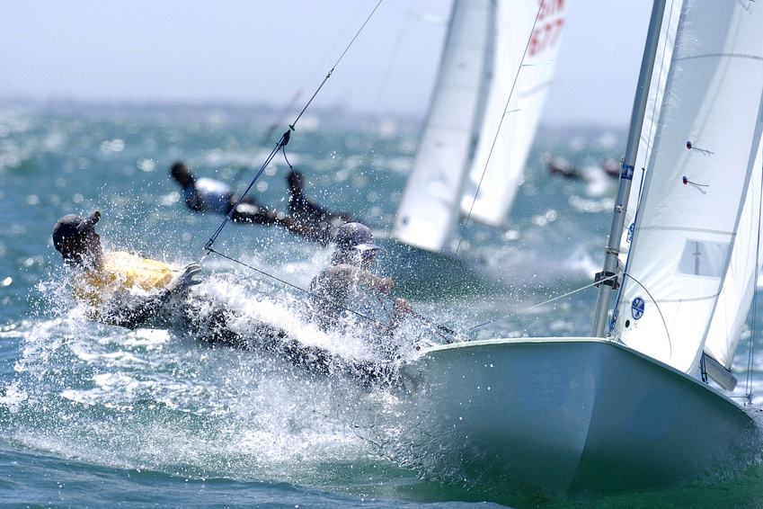
Notes:
On accompagne dans le moment où il y a besoin en tenant compte de l’avant et l’après.
Pour garder le meilleur cap possible: la santé pour bien vivre.

Slide 25

Merci pour votre attention
et place aux questions

